Slide 1
Kolenní kloub
Anatomie, klinické vyšetření, zobrazovací metody, patologie

Slide 2
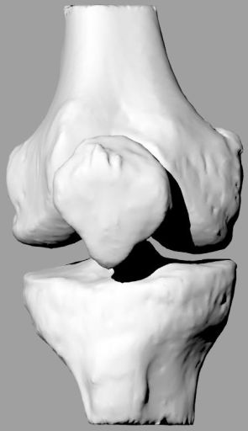
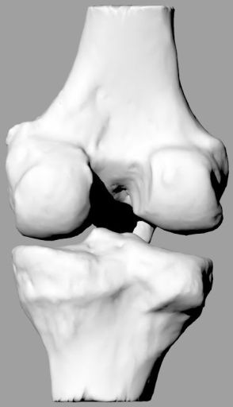
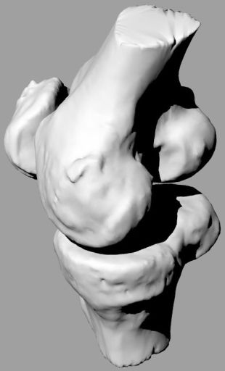
Anatomie - skelet
Stabilitu kloubu je nutno zajistit dalšími strukturami

Slide 3
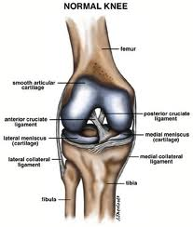
Stabilita kolena - mohutný vazivový aparát

Slide 4
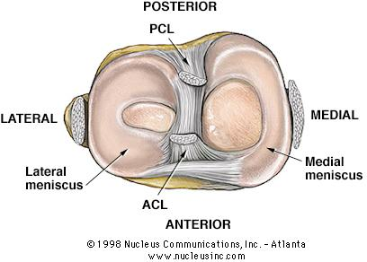
Stabilita kolena – mediální a laterální meniskus

Slide 5
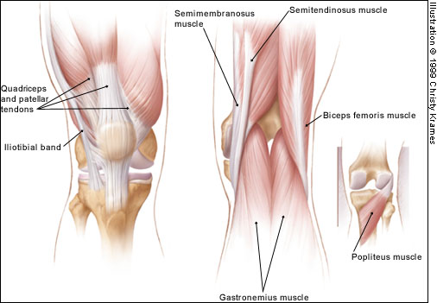
Stabilita kolena - silné kolemkloubní svaly

Slide 6
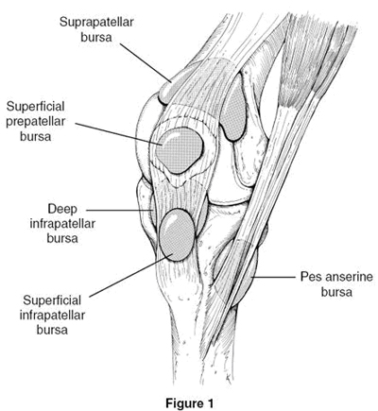
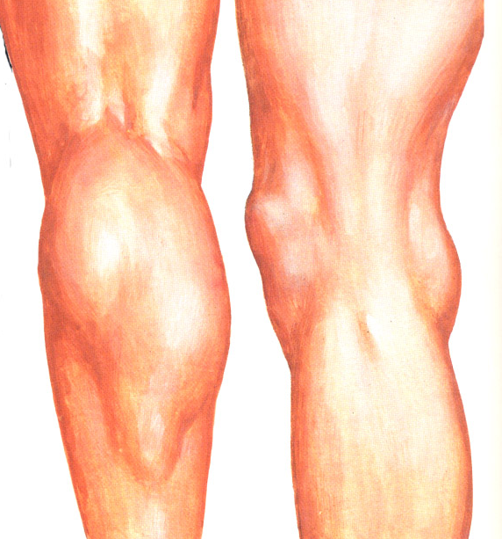
Anatomie - burzy

Slide 7
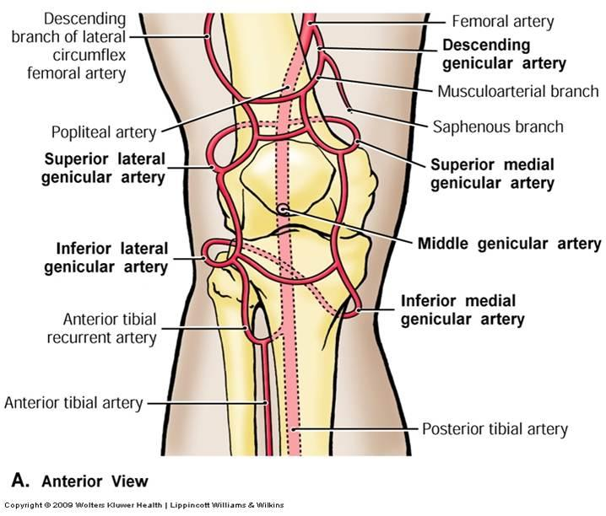
Anatomie – cévy

Slide 8
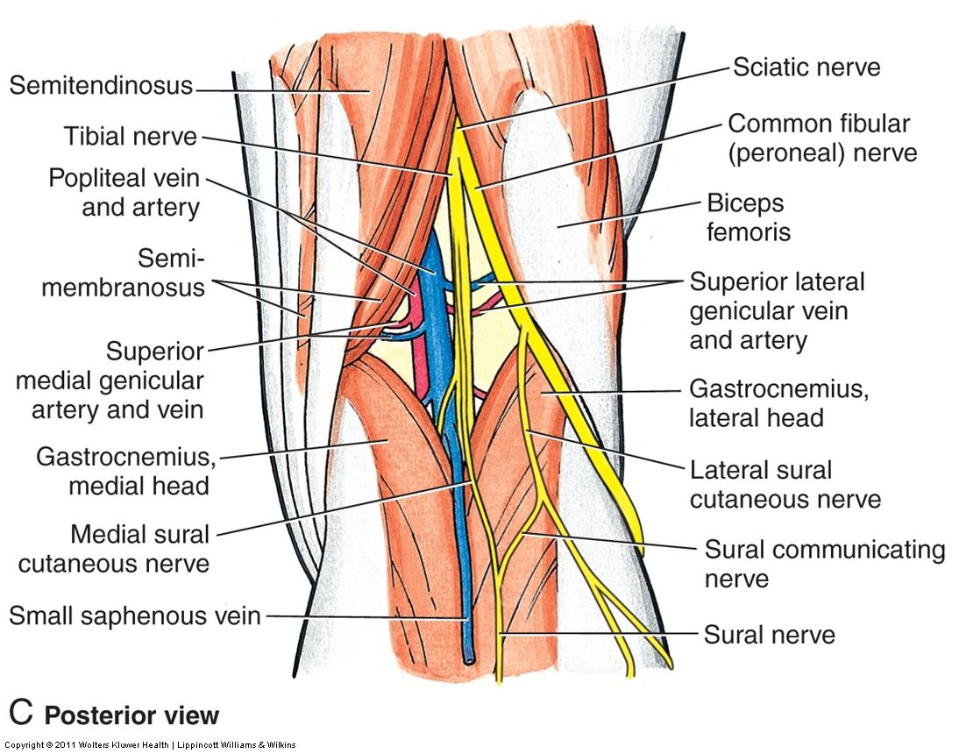
Anatomie – nervy

Slide 9
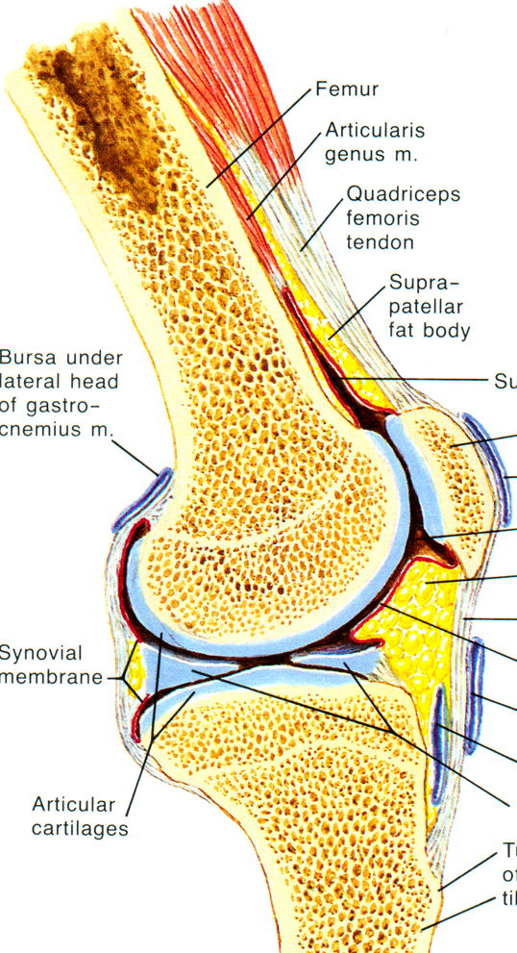
Aktivní pohyb v koleni
Rovina: Pohyb
Sagitální flexe/extenze
- valivý pohyb
- klouzavý pohyb
Transverzální zevní/ vnitřní rotace
Frontální addukce /abdukce

Slide 10
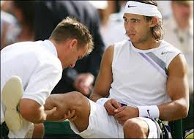
Klinické vyšetření
- aspekce, palpace a funkční vyšetření -
stav kůže
otok, zduření
osa DKK
deformita
postavení v kloubu
kontraktura
aktivní a pasivní pohyb
stabilita (vazy)
manévry na menisky
FP manévry

Slide 11
Otok v oblasti kolenního kloubu
Výpotek - balottement pately
- punkce
- charakter výpotku (haemarthros, mastná oka, serózní, serofibrinózní, hnisavý)
- další vyšetření výpotku (mikroskopie, mikrobiologie, biochemie, cytologie, PCR)
Synovitis – těstovité ztluštění s otokem
Burzy, Bakerská cysta, ganglia
Tumory
Otok v měkkých tkáních, hematom, otok cévní etiologie

Slide 12
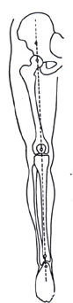
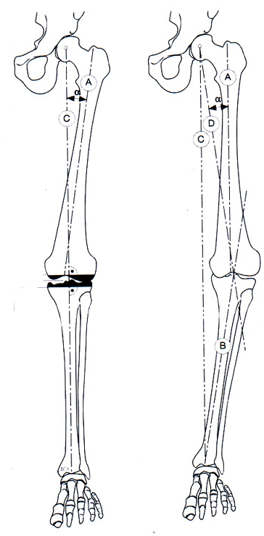
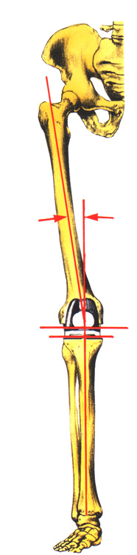
Osa DKK
Mikuliczova linie
Mechanická osa DKK
Anatomická osa DKK

Slide 13
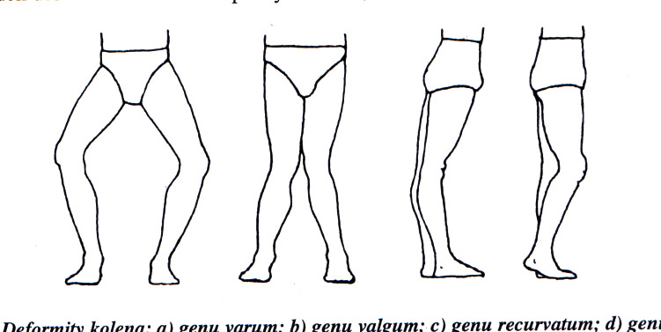
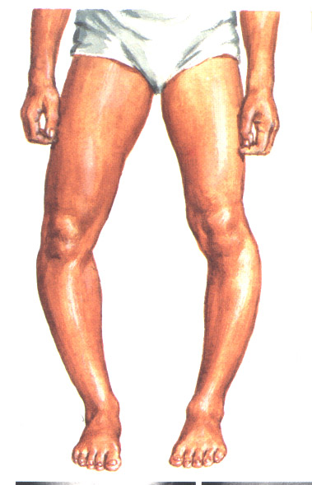
Osové deformity kolena
M. Blount
Genu varum
M.Blount
rachitis
poúrazová deformita
artróza
Genu valgum
rachitis
poúrazová deformita
RA
artróza
Porucha med. části růstové ploténky

Slide 14
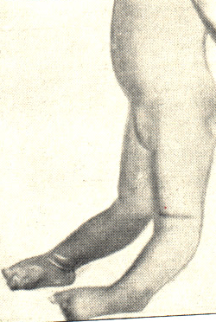
Osové deformity kolena
Genu recurvatum congenitum
Genu recurvatum
VV proxim. tibie
aplazie extenz. aparátu
laxicita mesenchymu
Genu flectum
DMO a další neurol. postiž.
při destrukci kl. artrózou, RA, infekčním zánětem

Slide 15
Postavení kolena
Semiflexe (úlevová poloha):
  antalgicky
    při zánětech
    při úrazech
  extenční blok kolena (není možná plná extenze, další flexe možná)
    ruptura menisku
    volné tělísko
    uskřinutí synoviální pliky

Slide 16
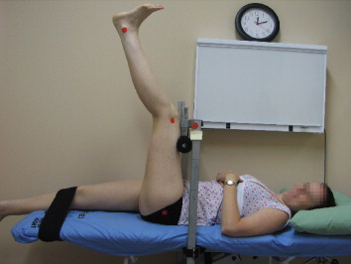
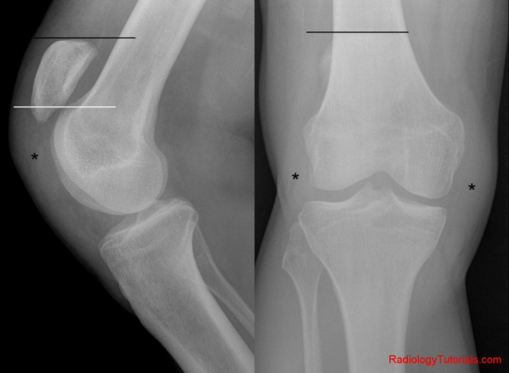
Flekční kontraktura kolena u spastické DMO
kontraktura hamstringů (m.semitendinosus, m.semimembranosus, m.gracilis, m.biceps femoris)
hodnocení Bleckova popliteálního úhlu
další změny u DMO v oblasti kolena:
  patela alta
  stiff knee gait

Slide 17
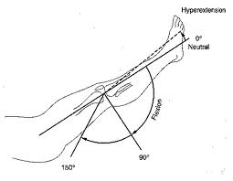
Pohyb v kolenním kloubu
aktivní i pasivní
S: extenze - 0 - flexe
0 - 0 - 140

Slide 18
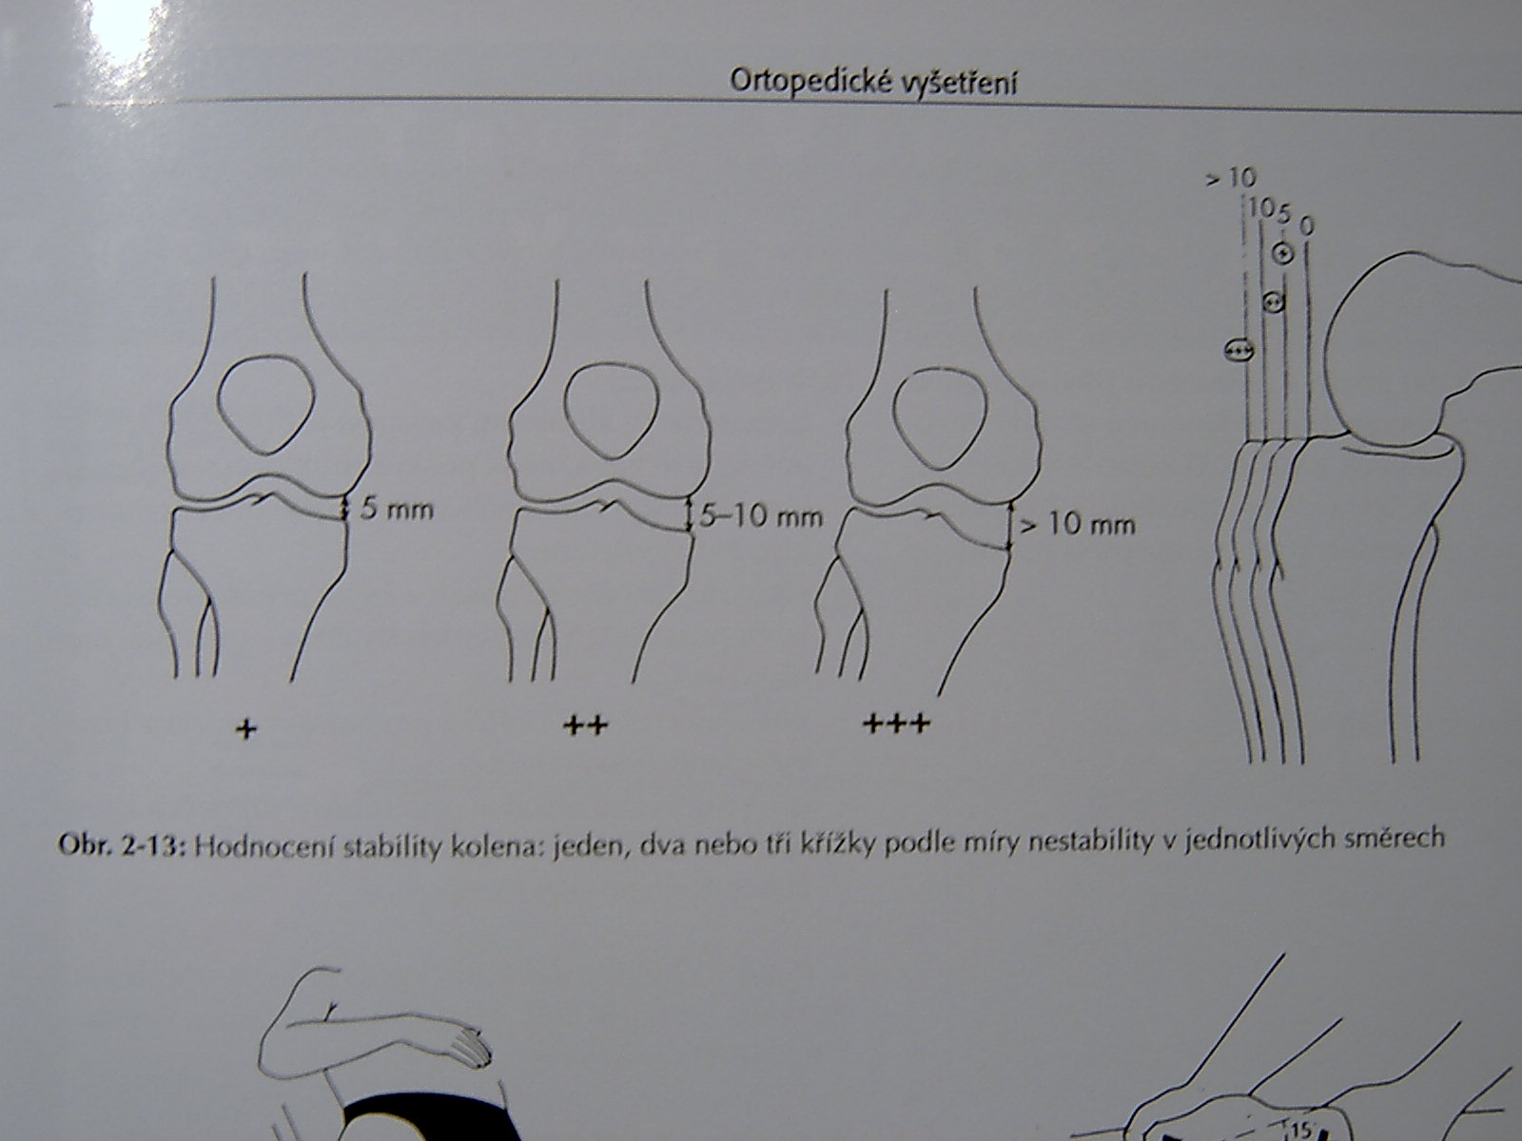
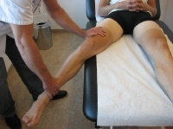
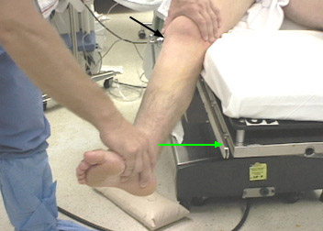
Testy na nestabilitu – postranní vazy
Hodnocení
Valgus stress test (na LCM)
Varus stress test (na LCL)

Slide 19
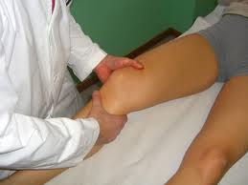
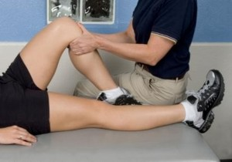
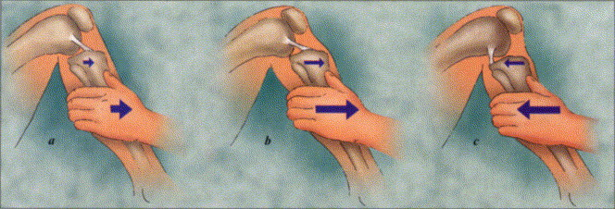
Testy na nestabilitu – zkřížené vazy
Lachmannův test:
Hodnocení
zásuvkové testy – přední (LCA) a zadní (LCP):
pozit. přední zásuvka
pozit. zadní zásuvka
norma

Slide 20
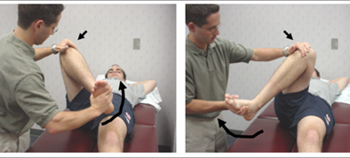
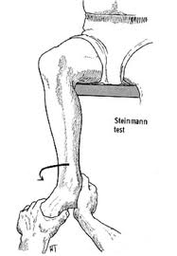
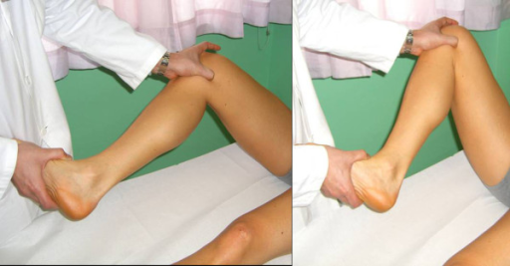
Manévry na menisky
McMurray test
Steinmannův test

Slide 21
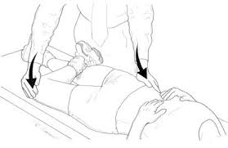

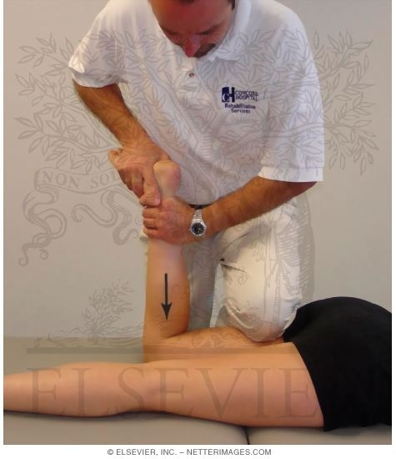
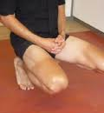
Manévry na menisky
Payerův test
Appley test
Childress test

Slide 22
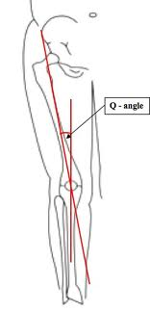
Vyšetření pately a FP manévry
anamnesticky obtíže obtíže ze schodů a méně i do schodu, problémy při dřepu a kleku, delší flexi kolena, pseudoblokády, giving away fenomén)
postavení pately:
  kraniokaudálně (alta / baja)
  mediolaterálně (lateralizace)
patelarní tracking s event. lateralizací
vyšetření stability
  tlakem med. i lat.
posouzení retinákul
  poranění? – hl. mediálně
palpace facet, baze a apexu pately, retinakul
FP manévry (Zohlen, hoblík,..)
zhodnocení Q-úhlu
M 8-10st.
Ž 15±5st.

Slide 23
Zobrazovací metody
RTG
  ap a bočná projekce
  axiální projekce na patelu, event. defilé pately
Sono
CT a MRI
Scintigrafie
ASK

Slide 24
Nejčastější patologie
Osové deformity
Postižení menisků
Poranění vazů a nestability
Luxace pately a další femoropatelární obtíže (chondropatie pately)
Chondropatie / Gonartróza
Poranění kloubní chrupavky / dissekující osteochondróza
Entezopatie (jumperś knee), burzitidy a ganglia menisků
Bakerská pseudocysta
M.Osgood-Schlatter
Záněty (gonitis, RA synovialitis, parinfekční synovialitida,..)
Tumory
Charcotův kloub, postižení při DMO, vrozených vadách apod.

Slide 25
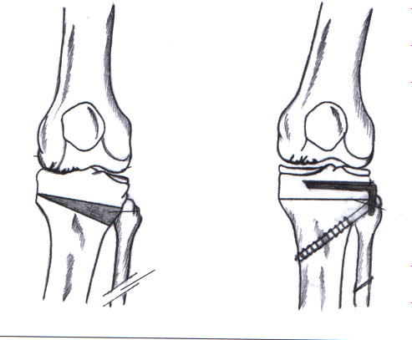
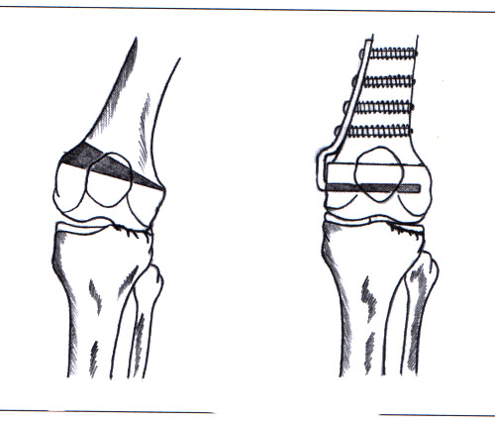
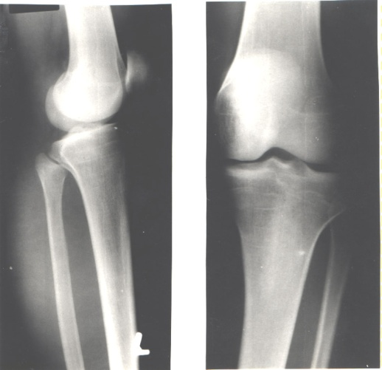
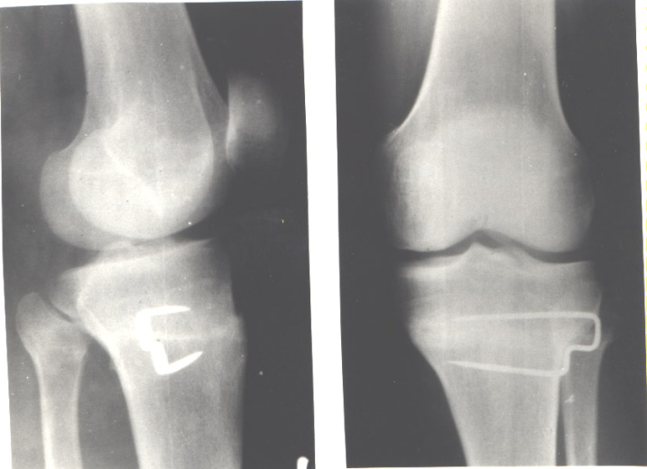
1.) Osové deformity kolena
Nejčastěji:
Řešení:
v dětství - hemiepifyzeodéza
v dospělosti při artróze - osteotomie
genu varum /genu valgum
valgizační (proxim. tib.) / varizační (dist.fem.)

Slide 26
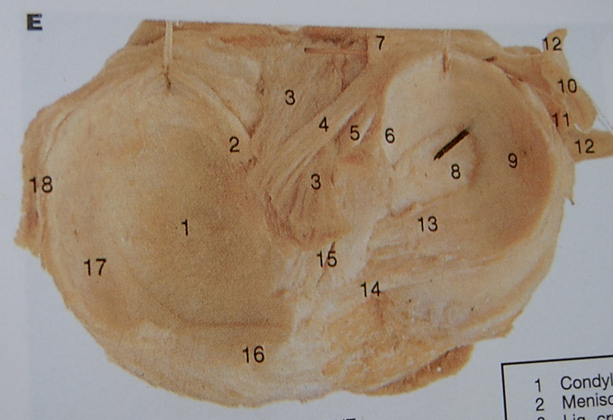
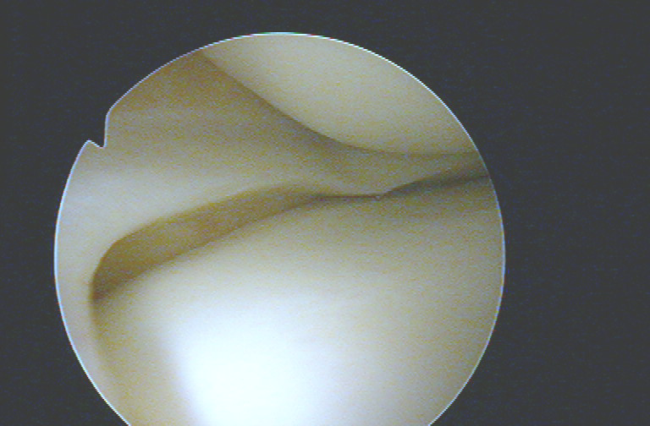
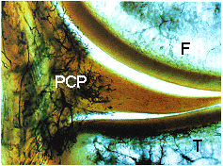
2.) Menisky a jejich postižení
mediální + laterální
fibrokartilago – vysoká elasticita
parakapsulární R-R zona - cévně zásobená - šance k přihojení
- intaktní meniskus

Slide 27
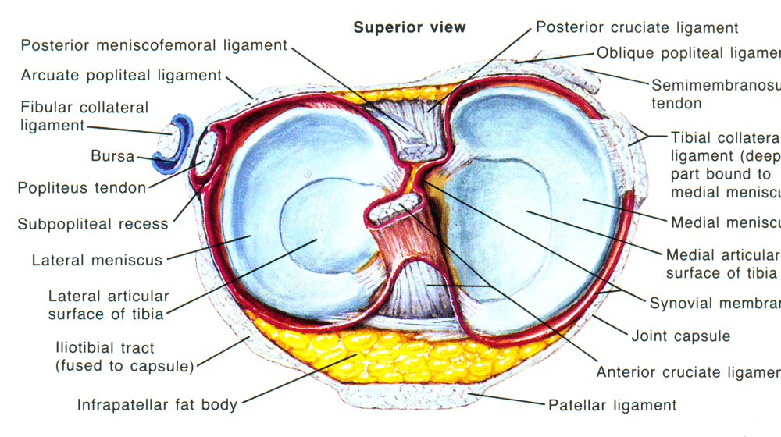
Funkce
nárazník
stabilizátor
vyrovnávač kloubních ploch
rozdělovač kloubní tekutiny
LM – mobilnější
MM - zranitelnější

Slide 28
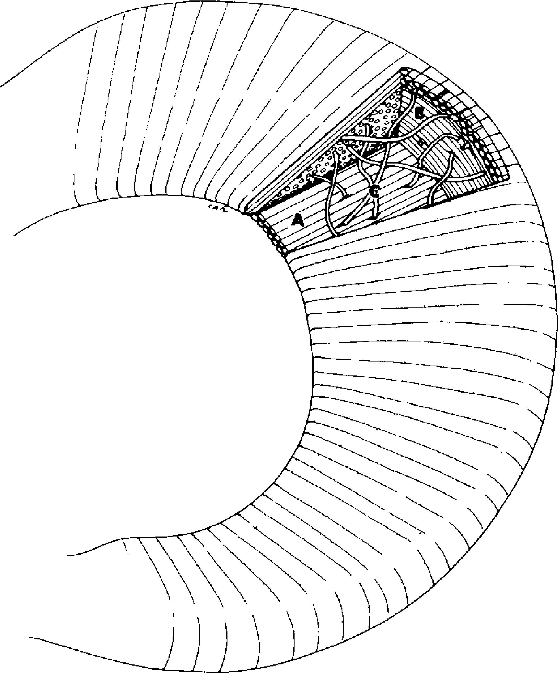
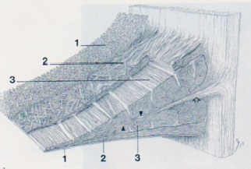
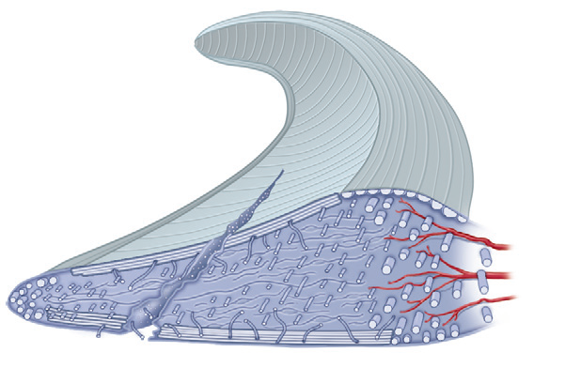
Struktura menisku
Fibrokartilaginózní struktura
Relativně acelulární
- vaskulární zóna – fibroblast-like cells
- avaskulární zóna – chondrocytes-like cells
Kolagenová vlákna v matrix -
- rozložení k přenosu kompresního tlaku + hoop stresu

Slide 29

Typy ruptur menisku
Longitudinální
Radiální
Horizontální
Šikmá
Bucket handle
Komplexní

Slide 30
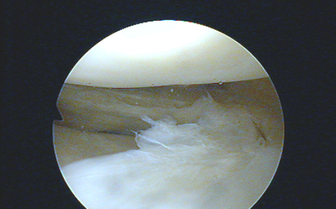
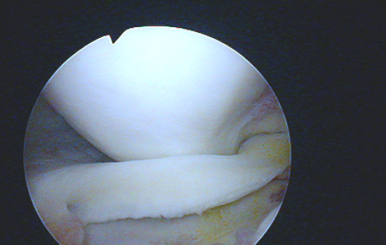
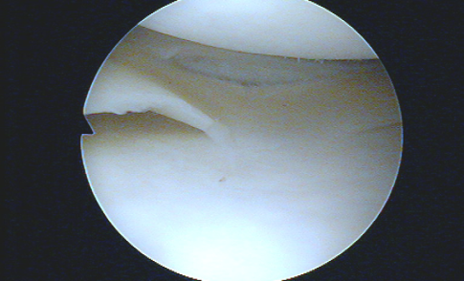
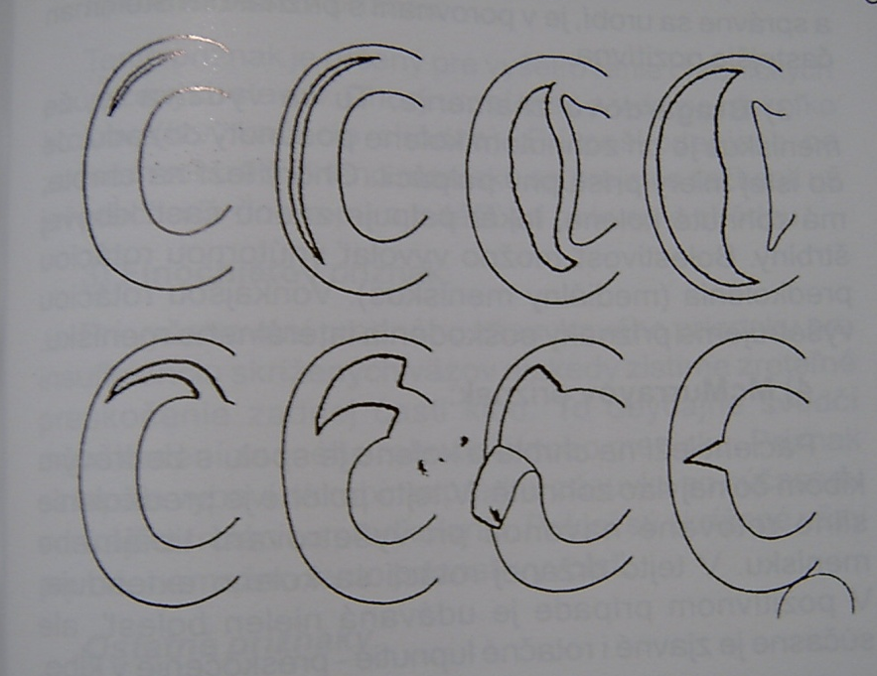
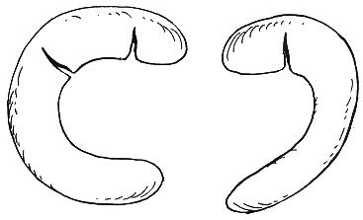


Ruptury menisků
longitudinální, horizontální, radiální
„ucho od koše“
  typické bloky kolena
degenerativní léze

Slide 31
Limitována kapacita hojení menisku
Nejlepší výsledky v red zóně
Trhliny v rozsahu 0-2mm od pouzdra – nejlepší potenciál
k zhojení
- sutura v avaskulární zóně – poop. 75% pac. asympt.
/ follow-up 51m /
Vertikální horizontální rpt. - ↑ potenciál k zhojení
Traumatická vs. degenerativní ruptura

Slide 32



Techniky sutury
Outside – in
Inside – out
All – inside

Slide 33

Vertikální longitudinální ruptura
Resekce vede k 3x ↑ kontaktnímu tlaku
Zlatý standard – inside-out
Dop. vertikální matracový steh, odstup 3-5mm
- biomechanicky výhodnější než horizontální steh
A: Inside-out B: All-inside C: All inside knot tying tech.

Slide 34
Horizontální ruptura
Nevede k ↑ tlaku
Resekce 1 lišty => redukce kontaktní plochy o 59 % => ↑ tlaku
Sutura horizonzální rpt. snižuje kontaktní tlak
k minimálním hladinám
Menší potenciál k zhojení
Snaha o zachování obou lišt menisku
Healing rate 78,6 %

Slide 35

Excelentní výsledky zhojení u mladých pac.
All – inside – kompresní cirkumferentní steh
po obvodu léze

Slide 36

Radiální ruptura
Rpt. 60 % centrální zóny nemá vliv na ↑ tlaku
- parc. menisektomie
Rpt 90 % siginifikantně ↑ tlak
- sutura
A: Inside-out -horizontální matracový steh
B: All-inside knot tying
C: Transtibiální technika

Slide 37


Ošetření menisků
Menisektomie
parciální
subtotální
totální
Sutura
outside-in
inside-out
all-inside
Punch „v akci“
Sutura menisku

Slide 38


Parciální menisektomie

Slide 39





Subtotální menisektomie

Slide 40



ASK sutura menisku
PDS vlákno

Slide 41


Ruptura MM „ucho od koše“
- blok kolena
- hemartros
- meniskopexe PDS vláknem inside-out

Slide 42

3.) Vazy a jejich postižení
Postranní (LCM a LCL) a zkřížené (ACL a PCL)
důležité statické stabilizátory
insuficience kolenních vazů – chronická instabilita
zhodnocení mechanismu úrazu a klinické vyšetření
zhodnocení stupně poranění :
  distenze
  parciální ruptura
  totální ruptura
„unhappy trias“

Slide 43
Ruptura LCM
Ruptura LCL
funkční léčba v dlouhé ortéze s kloubem
časná RHB hybnosti
dobrý funkční výsledek i u totálních ruptur
pokud intaktní PZV – není chronická instabilita
poranění celého posterolaterálního komplexu
problém chronické instability
nutnost rekonstrukční operace

Slide 44


Ruptura PCL
relativně vzácně izolované sportovní poranění
součást komplexu dashboard injury
kombinované postižení kolenních vazů při posterolaterální instabilitě nebo po luxaci kolene
CAVE zadní zásuvkový příznak
rekonstrukce při chronické instabilitě

Slide 45


Ruptura ACL (PZV)
ruptura PZV
  časté sportovní poranění
  60/100 000 obyvatel ročně
různá taktika ošetření
různé typy rekonstrukcí (plastik) při chronické instabilitě

Slide 46
Instabilita anteromediální
v praxi nejčastější typ instability kolena
následek páčení do valgozity – unhappy trias
valgus stress test + přední zásuvka

Slide 47

Indikace k rekonstrukci
1/3 kompenzovaná i na sport
1/3 kompenzovaná jen po modifikaci sport. aktivit
1/3 nutnost rekonstrukce PZV
individuální přístup k pacientovi

Slide 48

Akutní ruptura PZV
Artroskopie
  debridement PZV
  ošetření přidružených poranění (menisků, chrupavek)
Pooperační režim
  RHB program - hamstringy
- propriocepce
Modifikace sport. aktivit
  omezení rizikových sportů
  ortéza

Slide 49



Kolenní ortézy postranní výztuhy skořepinové individuální
➔ proprioceptivní mechanismy
➔ psychologický efekt

Slide 50
Rekonstrukce PZV ve II. době
selhání konzervativního postupu
výhody:
  motivovaný, spolupracující pacient, který má realistické představy o operaci, čas na RHB
  koleno s plným pohybem bez hypotrofie stehenního svalstva = předoperační RHB

Slide 51
Typy štěpů a fixace
  autoštěp – vlastní tkáň
  štěp z kadaveru
  štěp z lig. patelea /BTB/
  šlachy hamstringů
  fixace titanovými nebo vstřebatelnými materiály
  press-fit fixace

Slide 52


BTB štěp = zlatý standard
Bone-Tendon-Bone
autoštěp ze střední třetiny ligamentum patelae
vhojení kostních bločků
potíže z odběrového místa
- miniincize - šetří r. infrapatelaris n. sapheni

Slide 53


Hamstringy
(m. semitendinosus + m. gracilis)
nejsou potíže z odběrového místa
oslabení flexorů
častější selhání
  B-T-B 1,9 %
  hamstringy 4,9%

Slide 54




Fixace štěpu
interferenční šroubky
vstřebatelné klínky
press-fit

Slide 55




Techniky operace
transtibiální techniky - štěp se protahuje přes T kanál do F kanálu

Slide 56


Techniky operace
s pomocnou laterální miniincizí - štěp se protahuje přes F kanál do T kanálu

Slide 57






Femorální kanál
femorální cílič + vrtání femorálního kanálu pod ASK kontrolou

Slide 58





Tibiální kanál
tibiální cílič + vrtání tibiálního kanálu pod ASK kontrolou

Slide 59



Protažení štěpu
protažení vláken nejprve přes femorální kanál a poté přes tibiální kanál
  protažení štěpu tahem za vlákna pod ASK kontrolou

Slide 60


BTB štěp pro press-fit fixaci
proximální konec na řezu
lichoběžníkovitý tvar
press-fit fixace v zužujícím se femorálním kanálu

Slide 61

REHABILITACE
předoperační RHB
pooperační RHB protokol
  ortéza 0-30 st.
  pohyb ihned po operaci
  polohování do plné extenze
RHB protokol respektující jednotlivé fáze vhojování štěpu
  hojení kostních štěpů – 6 týdnů dlouhá ortéza s kloubem
  reedukace reflexních ochranných mechanismů
  revaskularizace štěpu = přestavba - rizikové sporty až za 8 - 10 měsíců

Slide 62
3.) Chrupavka a její postižení
Difuzní změny
  Chondropatie
  Artróza
Ložiskové defekty
  v rámci celkových artrotických změn
  traumata chrupavky
    tranaschondrální fraktury
    osteochondrální fraktury
  dissekující osteochondróza

Slide 63


Chondropatie I. st.
Chondromalacie - změknutí chrupavky

Slide 64


Chondropatie II. st.
Fisury chrupavky

Slide 65


Chondropatie III. st.
Fibrilace chrupavky - „krabí maso“

Slide 66


Chondropatie IV. st.
Degenerativní nález ve vnitřním kompartmentu
- plošně obnažená subchondrální kost

Slide 67


Gonartróza

Slide 68


Ložiskový defekt chrupavky IV. st. při artrotických změnách
Patela
Mediální kondyl femuru

Slide 69


Transchondrální fraktura
- odstranění poškozené chrupavky
- subchondrální abraze
- přehojení vazivovou
chrupavkou

Slide 70



Osteochondrální fraktury
Menší fragmenty - extrakce
Refixace pokud lze
  vstřebatelné šroubky, hřebíčky
  kongruence kloubu
Neošetřené - volné tělísko = kloubní myš

Slide 71
Možnosti řešení ložiskových chondrálních defektů
Subchondrální mikrofraktury /návrty/ - přehojení vazivovou chrupavkou
Mozaiková plastika
Transplantace kultivovaných chondrocytů
Genová léčba - výzkum

Slide 72


Návrty
- návrty šídlem
- konečný stav

Slide 73



Návrty - defekt pately
- návrty spodiny K - drátem
- subchondrální abraze shaverem

Slide 74



Mozaiková plastika

Slide 75


Dissekující osteochondróza
Osteochondrosis dissecans
Lokální aseptická nekróza vznikající v sucbchondrální kosti kloubních ploch hl. kolena a hlezna
→ zhojení ad integrum
→ oddělení fragmentu kosti, pozdějí i nad ní ležící chrupavky → uvolnění tzv. dissekátu do kloubu
    → vznik defektu kl. plochy
    → vznik kl. myšky – blokády, abraze kl. povrchů
  lokalizace - 80%med. kondyl, 15% lat. kondyl, 5% patela
  etiologie – trauma, mikrotraumatizace, cévní příčina

Slide 76






Diagnostika: klinika (nespec.) + zobrazovací metody (RTG,CT, MRI, scinti) + ASK
MRI
RTG
ASK

Slide 77


ASK klasifikace
Intaktní chrupavka
Stabilní dissekát (chondropatie I-II)
Částečně uvolněný dissekát
Kompletně uvolněný dissekát – kl.myška
RTG stádia
Negat.
Projasnění
Skleróza
Volný fragment

Slide 78
Klasifikace dle věku
Juvenilní forma
Adultní forma
5 – 15 let
otevřené fýzy
oboustranně 30%
začátek pozvolný
trauma je vedlejší
léčba hl. konzervativní
prognóza výborná
nad 15 let
zavřené fýzy
oboustranně vzácně
začátek akutní
většinou trauma
léčba operační
prognóza horší

Slide 79


Terapie
Juvenilní forma
Adultní forma
většinou konzervativně
  omezení aktivity
  odlehčení o berlích
  dočasně fixace
event. ASK s návrty
ložiska nad 10mm v zátěžové zóně indik. k op.
1.Intaktní chrupavka
  transchondrální návrty
  retrográdní návrty
2.Částečně nebo kompletně uvolněný dissekát
  debridement, návrty, event. spongioplastika + refixace fragmentu
  odstranění fragmentu + debridement, návrty + mozaikoplastika či autologní kultiv. chondrocyty

Slide 80


Patela a femoropatelární obtíže
největší sezamská kost, mediální + laterální retinakula
- (sub)luxace
ruptura med.retinakul pately
osteochondrální fraktura
- chondropatie - syndrom
laterální hyperprese

Slide 81
Traumatická luxace pately
luxace vždy laterálně, často spontánní repozice
úder při semiflexi z mediální strany, kombinace rotace tibie a valgozity
léčení konzervativní – repozice, punkce, ortéza, RHB
léčení operační – ASK, ošetření osteochondrální léze
riziko recidivujících luxací pately v budoucnosti

Slide 82

Recidivující luxace pately
posttraumatické
vrozené - hypoplazie čéšky a lateralizace MQF
habituální - změny FP poměrů během růstu

Slide 83


Recidivující luxace pately - operace
ASK - laterální release + mediální kapsulorhafie
otevřeně - mnoho operací - princip: medializace pately

Slide 84


Chondropatie pately
porucha centrace spojená s přetížením čéšky
peripatelární bolesti
krepitus při flexi
Konzervativní terapie:
  Režimová opatření
  RHB (posílení MQF)
  NSA, obstřiky
  Chondroprotektiva a viskosuplementace
  Ortézy

Slide 85

Chondropatie pately
Operační terapie:
  laterální release při syndromu laterální hyperpresse

Slide 86






Tumory
Osteosarkom, Ewingův sarkom
OBN
Chondrosarkom, kostní metastázy,..
věk

Slide 87


Gonitis
Punkce – ad bakter /ev. I PCR), NSA..
Lab. - elevace FW, CRP, KO
RTG a sono - v normě
Terapie:
  dlouhodobě ATB
  klid, analgetizace, ortéza
  lavage
  ev. otevřená synovectmie

Slide 88



Další:
M. Osgood – Schlatter
Jumperś knee
Bakerská pseudocysta
Další burzy (prepatelární, infrapatelární, pedes anseriny)
Ganglia menisků

Slide 89
Děkuji Vám za pozornost

